Slide 1


С 1 сентября 2023 года по 31 августа 2029 года

Slide 2
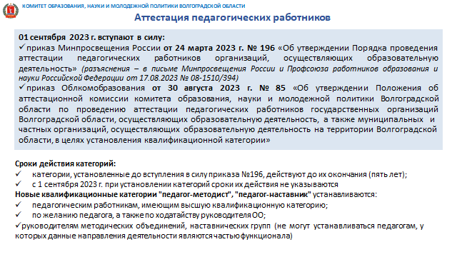

Slide 3
Аттестация педагогических работников
Август 2023 г. – обсуждение в профессиональном сообществе
Снижена бюрократическая нагрузка по подготовке документов
Практические результаты профессиональной деятельности могут быть представлены в форме видеозаписи урока, мастер-класса
Оптимизированы и упрощены карты результативности (по 1 на каждую категорию)
Подробная информация – на сайте Центра аттестации педагогических и руководящих работников
https://vgapkro.ru/struktura-akademii/tsentry/capr/
Задачи для органов, осуществляющих управление в сфере образования муниципальных районов,
городских округов, образовательных организаций:
Проинформировать педагогических работников образовательных организаций об особенностях нового Порядка проведения аттестации педагогических работников организаций, осуществляющих образовательную деятельность;
Создать условия для стимулирования педагогических работников к получению квалификационных категорий, в том числе новых

Slide 4
Федеральный закон от 29 декабря 2012 г. № 273-ФЗ "Об образовании в Российской Федерации"
Статья 28. Компетенция, права, обязанности и ответственность образовательной организации
12) использование и совершенствование методов обучения и воспитания, образовательных технологий, электронного обучения;
13) проведение самообследования, обеспечение функционирования внутренней системы оценки качества образования;
Статья 48. Обязанности и ответственность педагогических работников
1)осуществлять свою деятельность на высоком профессиональном уровне, обеспечивать в полном объеме реализацию преподаваемых учебных предмета, курса, дисциплины (модуля) в соответствии с утвержденной рабочей программой;
4) развивать у обучающихся познавательную активность, самостоятельность, инициативу, творческие способности, формировать гражданскую позицию, способность к труду и жизни в условиях современного мира, формировать у обучающихся культуру здорового и безопасного образа жизни;
5) применять педагогически обоснованные и обеспечивающие высокое качество образования формы, методы обучения и воспитания;
6) учитывать особенности психофизического развития обучающихся и состояние их здоровья, соблюдать специальные условия, необходимые для получения образования лицами с ограниченными возможностями здоровья, взаимодействовать при необходимости с медицинскими организациями;
7) систематически повышать свой профессиональный уровень;
8) проходить аттестацию на соответствие занимаемой должности в порядке, установленном законодательством об образовании…..

Slide 5
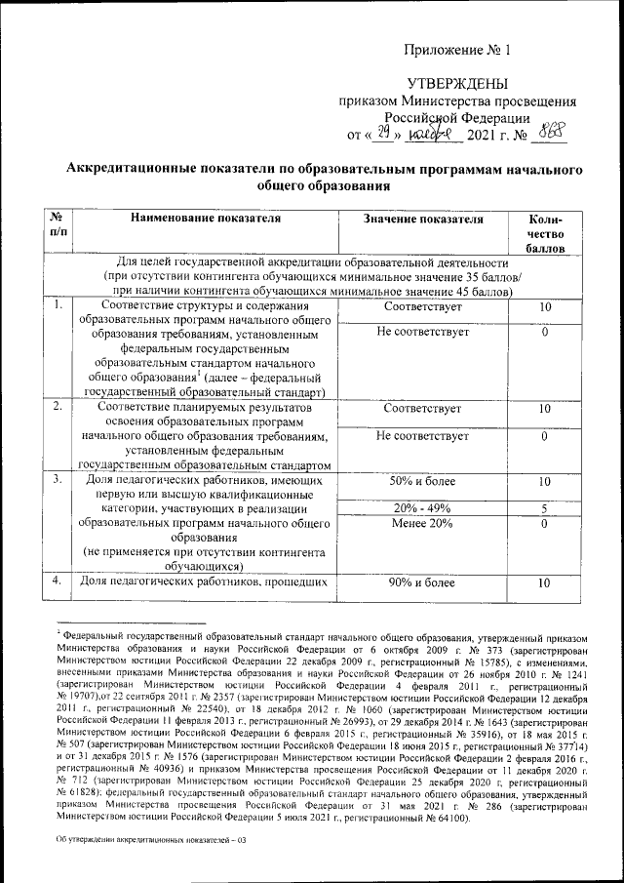
Постановление Правительства РФ от 14.01.2022 N 3 "Об утверждении Положения о государственной аккредитации образовательной деятельности и о признании утратившими силу некоторых актов Правительства Российской Федерации и отдельного положения акта Правительства Российской Федерации"
Показатели общие
Соответствие планируемых результатов освоения образовательных программ требованиям ФГОС.
Доля педагогов, имеющих первую и высшую квалификационную категории.
Доля педагогов, которые прошли повышение квалификации по профилю преподаваемого предмета за последние три года.

Slide 6
Качество образования – комплексная характеристика образовательной деятельности
Качество образования включает в себя два аспекта: соответствие стандартам и соответствие запросам потребителей.
ТРЕБОВАНИЯ к качеству работы педагога:
-ФГОС- совокупность требований, обязательных при реализации основных образовательных программ начального общего, основного общего, среднего общего, начального профессионального, среднего профессионального и высшего профессионального образования образовательными учреждениями, имеющими государственную аккредитацию
-профессиональный стандарт педагога- документ, включающий перечень профессиональных и личностных требований к педагогу, действующий на всей территории Российской Федерации
(УТВЕРЖДЕН приказом Министерства труда и социальной защиты Российской Федерации от «8» октября 2013г. № 544н)

Slide 7
МИНИСТЕРСТВО ОБРАЗОВАНИЯ И НАУКИ РОССИЙСКОЙ ФЕДЕРАЦИИ
ПРИКАЗ
N 196 от 24 марта 2023 г.
ОБ УТВЕРЖДЕНИИ ПОРЯДКА
ПРОВЕДЕНИЯ АТТЕСТАЦИИ ПЕДАГОГИЧЕСКИХ РАБОТНИКОВ
ОРГАНИЗАЦИЙ, ОСУЩЕСТВЛЯЮЩИХ ОБРАЗОВАТЕЛЬНУЮ ДЕЯТЕЛЬНОСТЬ
Часть 2, Пункт 5: Аттестация педагогических работников в целях
подтверждения соответствия педагогических работников занимаемым ими должностям проводится один раз в пять лет на основе оценки их профессиональной деятельности аттестационными комиссиями, самостоятельно формируемыми организациями
Часть 3, Пункт 24: Аттестация педагогических работников в целях установления квалификационной категории проводится по их желанию. По результатам аттестации устанавливается первая или высшая категория, без указания срока действия
Часть 4, Пункт 45: Аттестация педагогических работников в целях установления новых квалификационной категории проводится по их желанию. По результатам аттестации устанавливается категория «педагог-методист», «педагог-наставник», без указания срока действия

Slide 8


Slide 9

Спасибо всем за работу!

